Slide 1
Дитячі інфекційні захворювання
Підготувала учениця I курсу
Фізико-математичного класу
Кучерявець І.

Slide 2
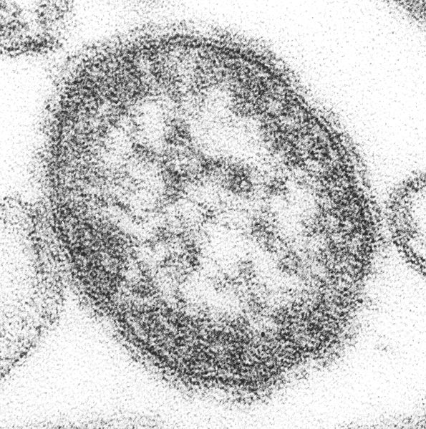
КІР
Кір — хвороба, викликана вірусом роду Morbillіvirus, гостре вірусне захворювання, яке характеризується вираженою інтоксикацією, катаральними явищами з боку дихальних шляхів, кон'юнктивітом, появою своєрідних плям на слизовій оболонці щоки і папулезно-плямистим висипом на шкірі.

Slide 3
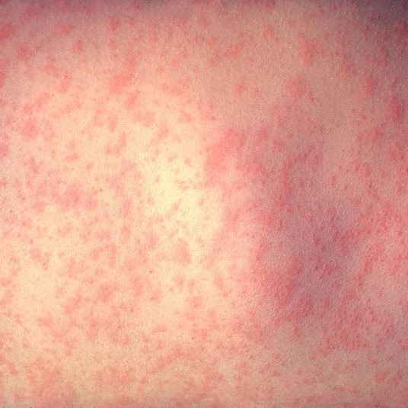
Як кір уражає шкіру
Симптоми
Інкубаційний період при кору складає від 7 до 21, рідше 28 днів.
Початок захворювання гострий.З'являються симптомиінтоксикації, катаральні явища. Температура звичайно висока, турбує головний біль, слабкість, нежить, кашель, виникають симптоми кон'юнктивіту.
До кінця першого — початку 2-го тижня хвороби на слизовій оболонці щоки виникають плями, ніби посипані манною крупою. Це цінна діагностична ознака, що дозволяє поставити діагноз до появи висипу.( Він носить назву плями Бельського-Філатова-Копліка.) Плями існують 2-3 дні, іноді довше і зазвичай зникають з появою висипу. Температура на короткий час знижується, потім звичайно підвищується знов, і у хворого з'являється висип. Перші елементи висипу з'являються за вухами і на обличчі, потім висип поширюється на тулуб і кінцівки. Елементами висипу є плями — папули(горбики), що підносяться над поверхнею шкіри. Зникнення висипу відбувається в зворотній послідовності, тобто він починає згасати спочатку на кінцівках, потім на тулубі і нарешті на обличчі. У хворих частий пульс, низький тиск. Іноді спостерігається ураження шлунково-кишкового тракту: зниження апетиту, нудота і блювання, почастішання випорожнень. У деяких хворих буває мітигирований кір, ця форма розвивається при введенні імуноглобуліну або вакцини. Вона характеризується тривалішим інкубаційним періодом і легшим перебігом. Необхідно пам'ятати, що в даний час кір зустрічається не тільки у дітей, але і у дорослих, причому перебігає, як правило, важче.

Slide 4
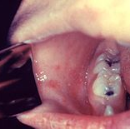
Плями Бельського-Філатова-Копліка.
Перебіг:Дітей лікують вдома, дорослих звичайно госпіталізують. Застосовують вітамінотерапію, при приєднанні ускладнень — антибіотики. Ослабленим хворим вводять протикоровий імуноглобулін. Лікування проти самого висипу немає. Спочатку тіло має покритись висипом повністю (стати однорідною червоною плямою), тоді висип проходитиме. В жодному разі не слід розчісувати висип, щоб не утворились рани. Не можна простуджуватись чи переохолоджуватись під час висипу! Рекомендовано залишатись у ліжку декілька днів, доки не зійде висипка. Не мочити та не розтирати висип!
Профілактика :Проводиться своєчасне виявлення і ізоляція хворих. Дезинфекція не проводиться. Основним засобом профілактики є протикорова вакцина, що забезпечує захист від захворювання.

Slide 5
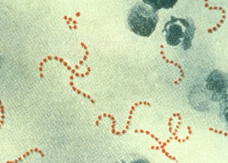
Скарлатина
Скарлатина - гостре антропонозне захворювання, яке проявлюється інтоксикацією, ураженням ротоглотки та дрібнокрапчастою екзантемою (шкірним висипом).

Slide 6
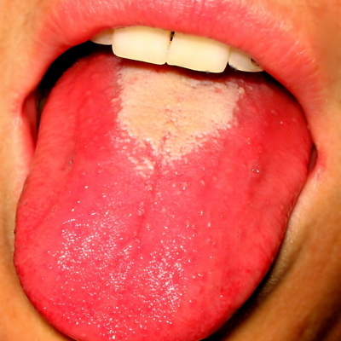
Малиновий язик із білим нальотом
Тривалість інкубаційного періоду від декількох годин до 12 днів. Типова форма скарлатини починається гостро: після незначної остуди температура тіла за 6-7 годин підвищується до 38,5-40°C. У маленьких дітей при цьому нерідко з’являється однократна або повторна блювота. Хворі скаржаться на головний біль, нездужання, хворобливість при ковтанні.
Наприкінці першої доби захворювання (іноді на другий день) з’являються характерні дрібні висипання на шкірі. Спочатку висип з’являється на шиї та верхній частині грудей, а упродовж наступних 2-3-х днів поширюється по всьому тілу. Висип складається з численних дрібно крапчастих елементів, густо розташованих та утворюючих на шкірі щільне насичено-рожеве поле.
Обличчя хворого злегка опухле, щоки яскраво гіперемійовані, тоді як підборіддя та рот на ділянці, обмеженій носо-губними складками, відрізняються різкою блідістю («скарлатиновий трикутник»). У зіві відмічається розлита гіперемія м‘якого піднебіння, язичка та мигдаликів. Бруднувато-білий або злегка жовтуватий наліт вкриває мигдалики, поширюючись у подальшому на м’яке піднебіння та язичок. У деяких хворих збільшуються реґіонарні (підщелепні) лімфатичні вузли.
Блідість шкіри навколо рота
Протягом перших 2-3-х днів хвороби язик залишається вологим, вкритим сірувато-білим нальотом; з 3-4-го дня наліт зникає і тоді вид язика стає досить характерним. На кінчику його можна побачити численні набряклі сосочки, а колір язика стає яскраво червоним («малиновий язик»).
Картина крові у перші 2-3 дні відрізняється помірним нейтрофільним лейкоцитозом. Після 3-4-го дня у багатьох хворих відмічається еозинофілія (6-8% еозинофілів).
Температура тіла зберігається на високих цифрах упродовж 3-6 днів, потім починає знижуватися та нормалізується на 9-10-й день хвороби. Одночасно покращується загальний стан хворого, зменшується інтоксикація, зникає висип та інші симптоми. 80-90% випадків скарлатини на фоні лікування пеніциліном протікає легко

Slide 7
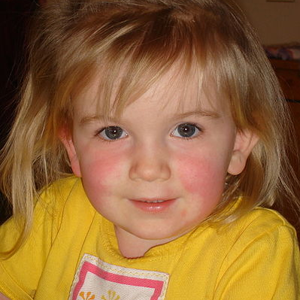
Блідість шкіри навколо рота
Параклінічні дослідження:
Загальний аналіз крові (лейкоцитоз, нейтрофільоз , зсув формули вліво, еозинофілія , підвищення ШОЕ );
Бактеріологічне дослідження слизу із ротоглотки (виділення ігемолітичного стрептококу групи А);
Серологічний (наростання титрів антистрептолізину О в динаміці).
Профілактика:
Раннє виявлення та ізоляція джерела інфекції. Хворих ізолюють вдома або у стаціонарі на 10 днів від початку хвороби. Діти, що ходять у дошкільні заклади та перші 2 класи школи, ізолюються на 22 дні. Для осіб, що знаходилися у контакті з хворими скарлатиною, встановлюється карантин на 7 діб. Заключна дезінфекція у вогнищі не проводиться.

Slide 8
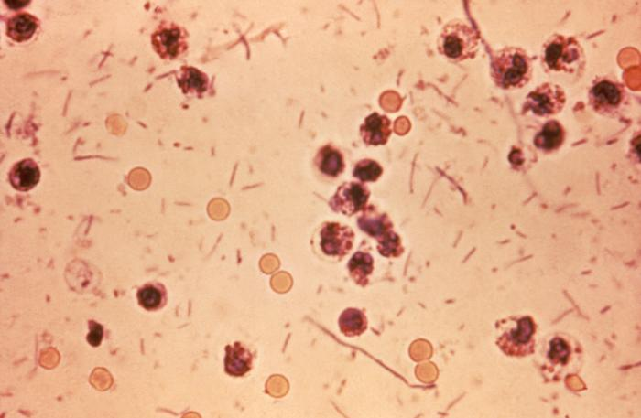
Дизентерія
Дизентерія (грец. dysentería, от dys... — приставка, що означає скруту, порушення, та грец. énteron — кишка) — гостре інфекційне захворювання людини та тварин, спричинене різними видами шигел. Інфекційне захворювання, що протікає з явищами інтоксикації і переважним ураженням дистального відділу товстої кишки.

Slide 9
Інкубаційний період 2-3 дні. Хвороба починається гостро, з загального нездужання, відчуття остуди, слабкості, втрати апетиту. Температура тіла упродовж 6-7 годин підвищується до 38,5 -39,5 °C, з'являється нерізкий біль у лівій підвздошній ділянці, при дизентерії Зонне можлива блювота. З перших же годин захворювання з'являються рідкі випорожнення; спочатку вони складають тільки калові маси, через 12-20 год у них стає помітним слиз, а у частині випадків і кров у вигляді прожилків у слизу та у вигляді згустків. Стул частий - до 10-12 разів на добу на протязі перших 2-3 днів хвороби; у більш пізні строки захворювання з прямої кишки хворого може виділятися невелика грудка слизу з прожилками крові. На висоті розвитку захворювання виникають судомні скорочення, спазми сигмоподібної кишки (тенезми). Одночасно з'являються хибні позиви на низ.
При огляді хворого відмічають дещо бліду, гарячу на дотик шкіру, пульс частий відповідає рівню температури, рівномірно обкладений язик. При пальпації живота визначається хворобливість його нижньої половини, спастичні скорочення сигмоподібної кишки. При ректороманоскопічному дослідженні виявляють різного характеру змін слизової оболонки сигмоподібної та прямої кишки, частіше -гіперемію, катар та дрібні ділянки геморагій на слизовій оболонці.
Лихоманковий період триває 2-4 дні, потім температура нормалізується, стул стає рідшим (2-3 рази на добу), з випорожнень зникає слиз та кров; пізніше зникає спазма сигмоподібної кишки. До 6-7-го дня хвороби настає період одужання; в деяких хворих нестійкий, часом напіврідкий стул може відмічатися до 10-12-го дня хвороби.
У 1,5-2% випадків у хворих гострою дизентерією розвивається хронічна дизентерія, що характеризується тривалими періодами загострень (по 1,5-2 міс.) та такими ж тривалими світлими проміжками уявного здоров'я; загальна тривалість хронічно дизентерії може досягати 3-4 роки. Кожне загострення її супроводжується болем у лівій підвздошній ділянці, виділенням від 2 до 4-5 разів на добу рідких випорожнень зі слизом та кров'ю, іноді з домішками гною, часто зі значним схудненням хворого.
Розвитку хронічної дизентерії сприяють неправильне або недостатнє лікування, супутні захворювання кишечника (в тому числі гельмінтози), недотримання дієти, інтоксикація (куріння, вживання алкоголю).
В дітей при гострій дизентерії часто зустрічаються важкі форми хвороби, виражене зневоднення організму, інтоксикація, схуднення, доволі рясне виділення слизу у випорожненнях; діти більш схильні до розвитку затяжних та хронічних форм хвороби, ніж дорослі.

Slide 10
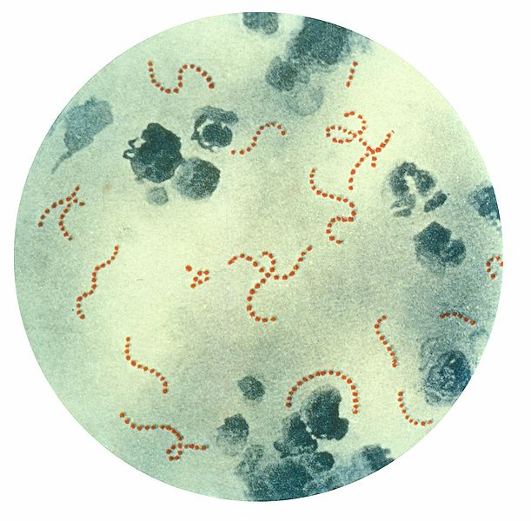
Ангіна
Гострий тонзиліт (Ангіна піднебінних мигдаликів) - гостре інфекційне захворювання, яке характеризується запаленням зокрема обох піднебінних мигдаликів,слизової оболонки горла, лімфаденоїдного глоткового кільця, що спричиняється деякими мікроорганізмами, здебільшого стрептококом, стафілококом та пневмококом.

Slide 11
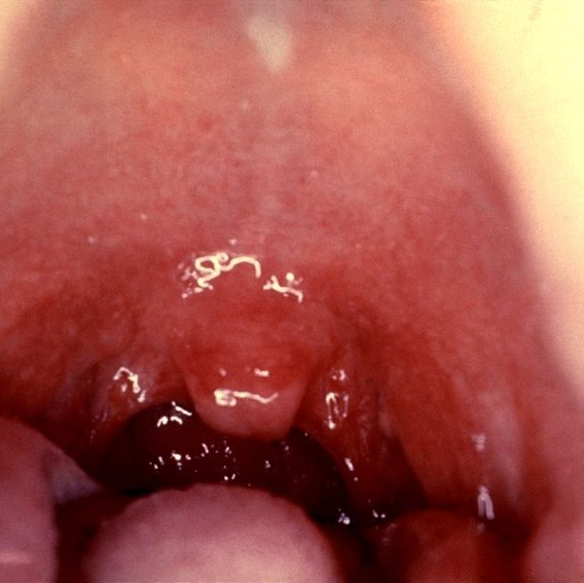
Катаральна ангіна
Джерелом інфекції є людина, хвора на ангіну чи іншу стрептококову інфекцію або реконвалесцент, рідше — здоровий носій гемолітичного стрептокока. Передача інфекції здійснюється повітряно-крапельним шляхом, іноді — аліментарним. Захворюваність зростає в холодну пору року, особливо напровесні та восени, коли людина ще не встигає пристосуватись до різких змін температури середовища і є характерною для нещодавно сформованих колективів (студентські гуртожитки, військові колективи, дитячі заклади). Спостерігаються як спорадичні захворювання, так і епідемічні спалахи. Особлива сприйнятливість до ангіни помічається у людей з слабкою опірністю організму.

Slide 12
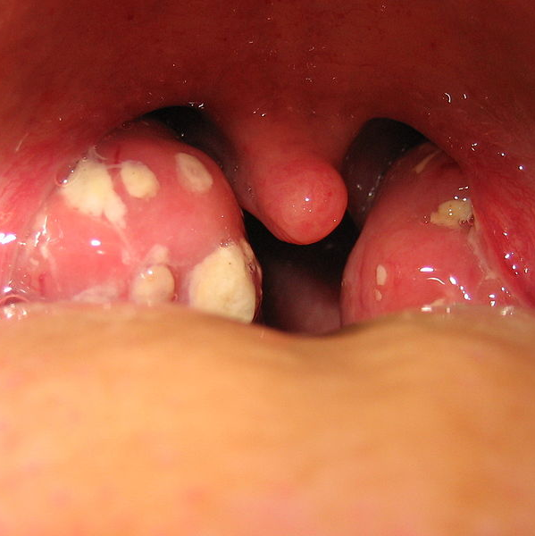
Лакунарна ангіна
З перших днів хвороби відзначають ознаки ураження серцево-судинної системи: тахікардію, приглушені тони серця, гіпотонію, іноді, загрудинний біль, значний біль у горлі, розлад ковтання, заг. кволість, підвищення температури тіла, збільшення і болючість прилеглих лімфатичних вузлів.
На ЕКГ виявляють зміни, що свідчать про гіпоксію міокарда. Часто спостерігають токсичні зміни нирок (мікрогематурія, протеїнурія). Як правило, зі зникненням синдрому інтоксикації ці явища минають.
Запобіганню ангіни сприяє загартування організму (спорт і фізкультурні вправи, правильний режим праці й відпочинку), ліквідація вогнищ інфекції (каріозні зуби, гайморити), налагодження носового дихання шляхом видалення аденоїдів у дітей, виправлення викривлень носової перетинки та видалення поліпів у дорослих.

Slide 13
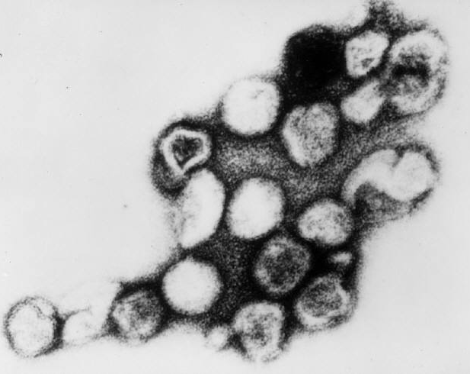
Краснуха
Краснуха (лат. rubella) — епідемічне вірусне захворювання, антропонозна вірусна інфекція з генералізованою лімфаденопатією (запаленням лімф.вузлів) та дрібноплямистою екзантемою (шкірним висипом).

Slide 14
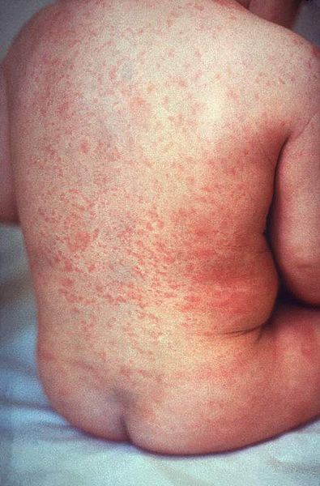
Висип на шкірі
Джерелом інфекції є хворі краснухою. Найбільш заразні хворі у перші 5 днів від початку захворювання. Інфекція передається повітряно-крапельним шляхом. Частіше хворіють діти у віці 4-10 років.
Захворювання надзвичайно небезпечне для вагітних, тому що призводить до ураженню плоду та розвитку вроджених виродливостей.
Інкубаційний період від 12 до 24 днів. З початку захворювання відмічаються підвищення температури тіла (37,5-38,5 °C), нежить, невеликий сухий кашель, кон'юнктивіт; самопочуття хворого задовільне. Висип на шкірі з'являється наприкінці 1-го або на 2-3-й день хвороби; він складається з дрібних розеольозних елементів на обличчі, які потім швидко, упродовж 15-20 годин, поширюються без будь-якої послідовності по всьому тілу. Через 2-3 дні висип зникає. Одночасно потиличні лімфатичні вузли набувають щільноеластичну консистенцію, вони не спаяні між собою та підшкірною клітковиною. Картина крові характеризується лейкопенією, з 3-4-го дня хвороби з'являється моноцитоз.
Спеціального лікування хворі не потребують. Необхідно дотримуватися постільного режиму. За показаннями застосовують симптоматичні засоби.
Необхідна ізоляція хворих до 5-го дня з моменту висипання.

Slide 15
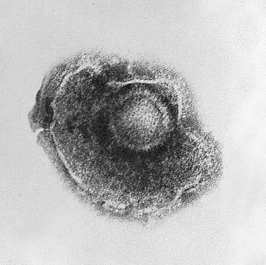
Вітряна віспа
Вітряна віспа, вітря́нка (лат. Varicella, грец. Ανεμοβλογιά) — гостре інфекційне захворювання з повітряно-крапельним шляхом передачі. Характеризується лихоманкою, папуловезикульознми висипанням із доброякісним протіканням.

Slide 16
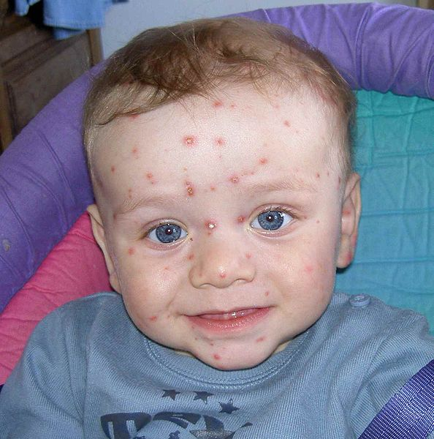
Чутливість до вітряної віспи унікальна — вона складає 100 %. Заразними хворі вітряною віспою стають за 20—24 годин до появи висипання та залишаються ними до 5-го дня з моменту реєстрації останнього елементу висипання.
Інфекція передається повітряно-крапельним шляхом. З моменту утворення кірок на місцях висипань збудник передається від хворого до здорового контактним шляхом.
Тривалість інкубаційного періоду - від 11 до 21 дня (у середньому 15-17 днів). Зрідка спостерігається короткочасний період передвісників (продрому), що триває добу; у цей період на шкірі виникає висип, що зникає через декілька годин.
Часто хвороба розпочинається гостро - з підвищення температури до 38-39 °C, потім на різних ділянках тіла, переважно на шкірі тулуба, з'являється доволі рясний висип у вигляді круглих рожевих плям діаметром 1-3 мм; такий же висип виникає на слизових носоглотки та зіва. Потім це висипання перетворюється на пухирці, наповнені прозорою рідиною; навколо кожного пухирця (вазікули) утворюється вузька червона облямівка (обідок гіперемійованої шкіри або слизової оболонки). У центрі деяких пухирчиків з'являється вдавлення, внаслідок чого елементи висипу стають схожими на ті, що виникають при натуральній віспі. Вже на другий день багато пухирців лопаються або внаслідок свербіжу хворий здирає їх нігтями, вміст пухирців засихає на шкірі, утворюючі сухі темно-бурі кірки. Характернийполіморфізм висипу: одночасна наявність пухирців та сухих кірок на шкірі та слизових оболонках.
Протягом 6-7 днів можуть спостерігатися повторні висипи нових пухирців. На слизових оболонках носоглотки, гортані, кон'юнктиви повік пухирці легко лопаються, а ерозія слугує вхідними воротами для вторинної інфекції. У виснажених ослаблених дітей, що страждають на аліментарну дистрофію, вітряна віспа може приймати дуже важкий перебіг та в окремих випадках веде до смерті дитини.

